Slide 1
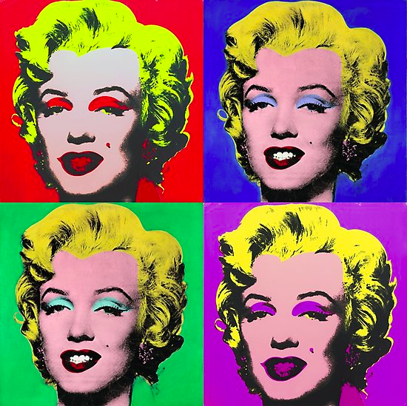
.
OBLIKA IN SLOG
ZA UČENCE 9 RAZREDOV
Izvajalka:
Urška Babuder, prof.

Slide 2
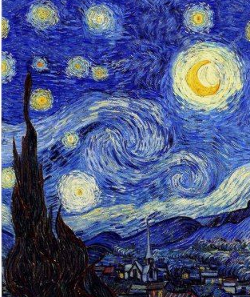
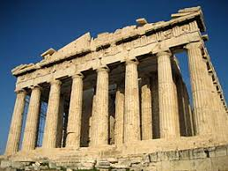
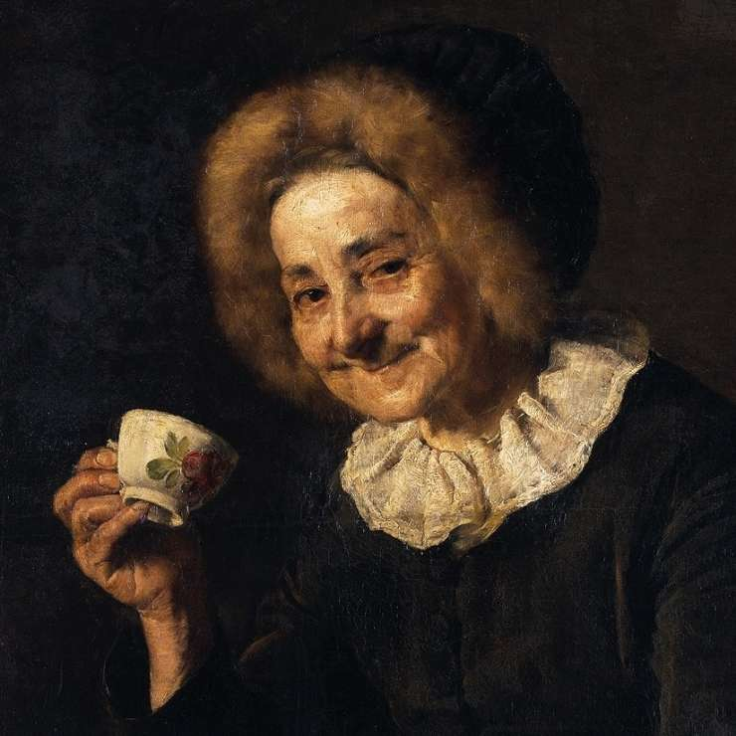
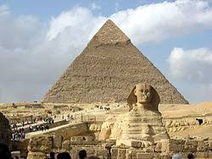
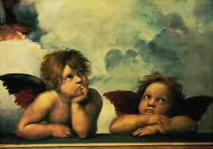
Umetnostna zgodovina OBLIKA IN SLOG
Predmetu je namenjena 1 ura
Glavni cilj je odkrivane umetnosti skozi čas.
Pisnega ocenjevanja ni ☺

Slide 3
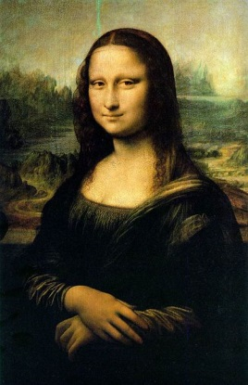
Kaj imata sliki skupnega?
Obe sta umetnini

Slide 4
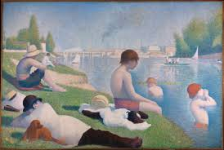
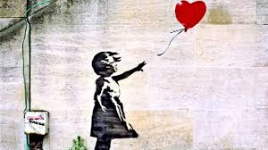
VSEBINA
SPOZNAVANJE UMETNIN
OBISK RAZSTAV IN GALERIJ
URJENJE V OPAZOVANJU IN OPISOVANJU UMETNIN
DEBATE, KRITIČNI DIALOGI IN BOGATENJE LIKOVNEGA JEZIKA
PREDSTAVITEV SPOZNANJ V OBLIKI JAVNIH PREDSTAVITEV (semnarska naloga, plakati, priprava tematske razstave…)
PREPOZNAVANJE STILOV

